Slide 1

Chapter 04 JavaScript的函數與物件
中原大學 資訊管理學系
賴錦慧 老師
chlai@cycu.edu.tw

Slide 2
大綱
JavaScript的函數
JavaScript函數的變數範圍
JavaScript的物件
自訂JavaScript的物件
JavaScript的Prototype物件

Slide 3
JavaScript的函數
JavaScript的內建函數
建立JavaScript自訂函數
擁有參數的JavaScript函數
JavaScript函數的傳回值
JavaScript函數的傳值或傳址參數
JavaScript函數的參數陣列

Slide 4
JavaScript的函數
JavaScript函數
程式中一些共用程式碼獨立成程式區塊，能夠傳入參數和傳回執行結果
函數是將程式區塊的程式碼隱藏起來，使用函數名稱進行呼叫和傳遞參數
函數也是一種物件
一種JavaScript的「全域方法」（Global Methods）。
JavaScript擁有兩種函數
內建函數
自訂函數

Slide 5
JavaScript內建函數
JavaScript擁有一些內建函數
parseInt()和parseFloat()兩個函數（或稱為方法）來轉換變數的資料型態 (ch2)
escape()函數
使用URL編碼傳入的參數字串，可以傳回加碼後的字串
strURLcode = escape(strMsg);
unescape()函數
解碼參數的URL編碼字串，可以傳回還原成編碼前的原始字串
strOriginal = unescape(strURLcode);

Slide 6
JavaScript自訂函數
JavaScript函數是由function關鍵字、函數名稱和程式區塊組成
function writeString() {
document.write("歡迎使用JavaScript!<br/>");
}
呼叫函數只需使用函數名稱
writeString();

Slide 7
自訂函數-Example
<!DOCTYPE html>
<html>
<head>
<meta charset="utf-8"/>
<title>Ch4_1_2.html</title>
<script>
function writeString(){
document.write("歡迎使用JavaScript!<br/>");
}
</script>
</head>
<body>
<h2>使用函數顯示文件內容</h2>
<hr/>
<script>
// 呼叫函數
writeString();
</script>
</body>
</html>

Slide 8
擁有參數的JavaScript函數
JavaScript函數可以傳入1至多個參數
在呼叫函數時，只需傳入不同參數值就可以產生不同的執行結果
function writeNString(strMsg, intnumber) {
for(var i=1; i<=intnumber; i++) {
document.write(strMsg + "<br/>");
}
}
參數如果不只一個，請使用「,」符號分隔
傳入參數的變數可以在函數的程式區塊中使用

Slide 9
JavaScript函數的傳回值
傳回函數的執行結果
function sumToN(intNumber) {
var intSum = 0;
for(var i=1; i<=intNumber; i++) {
intSum += i;
}
return intSum;
}
使用return關鍵字傳回函數的執行結果
函數有傳回值，在呼叫時通常是使用指定敘述來取得傳回值
var intSum = sumToN(10);

Slide 10
JavaScript函數的傳值或傳址參數
JavaScript函數的傳入參數擁有兩種參數傳遞方式
傳遞方式 | 說明
傳值 | 將變數值傳入函數，函數會另外配置記憶體空間來儲存參數值，所以不會變更原變數值
傳址 | 將變數實際儲存的記憶體位址傳入，如果在函數中變更參數值，也會同時變動原變數值
不同資料型態有不同的參數傳遞方式:
傳值: 數值、字串、布林
傳址: 物件、陣列、函數、字串物件

Slide 11
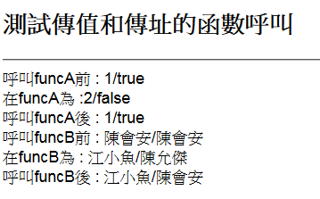
<!DOCTYPE html>
<html>
<head>
<meta charset="utf-8"/>
<title>Ch4_1_5.html</title>
<script>
// number和boolean參數為傳值
function funcA(c, b){
c++;
b = false;
document.write("在funcA為 :"+c+"/"+b+"<br/>");
}
// object為傳址和字串參數為傳值
function funcB(objA, a){
objA.name = "江小魚";
a = "陳允傑";
document.write("在funcB為 : "+objA.name+"/"+a+"<br/>");
}
</script>
</head>
<body>
<h2>測試傳值和傳址的函數呼叫</h2>
<hr/>
<script>
// 宣告變數
var c = 1; // 數值
var b = true; // 布林
var a = "陳會安"; // 字串
var objA = new Object(); // 建立物件實例
objA.name = "陳會安";
document.write("呼叫funcA前 : "+c+"/"+b+"<br/>");
funcA(c,b); // 呼叫函數
document.write("呼叫funcA後 : "+c+"/"+b+"<br/>");
document.write("呼叫funcB前 : "+objA.name+"/"+a+"<br/>");
funcB(objA, a); // 呼叫函數
document.write("呼叫funcB後 : "+objA.name+"/"+a+"<br/>");
</script>
</body>
</html>
傳值
傳址

Slide 12
練習1
請設計JavaScript的函數, 並利用傳值方式傳遞參數, 計算N!的結果
**注意: 函數中要傳入參數, 並傳回計算結果

Slide 13
JavaScript函數的參數陣列-說明
「參數陣列」（Arguments Array）物件
當呼叫函數傳入參數時，函數就算沒有指明參數名稱，一樣可以使用參數陣列的物件取得參數個數和個別參數值
function sumInt() {
…
}
可以在呼叫時傳遞參數
sumInt(100,45,567,234);

Slide 14
JavaScript函數的參數陣列-取出
使用arguments物件的length屬性取得傳遞多少個參數
sumInt.arguments.length;
使用陣列索引取得傳入函數的個別參數
sumInt.arguments[0];
sumInt.arguments[1];
sumInt.arguments[2];
sumInt.arguments[3];
陣列索引是以0開始，以上述函數呼叫為例，取得的參數值依序為100、45、567和234。

Slide 15
JavaScript函數的變數範圍
變數範圍會影響程式碼的變數存取
JavaScript擁有兩種變數範圍
區域變數（Local Variables）：在函數內宣告的變數，變數只能在函數程式區塊之中使用，函數之外的程式碼並無法存取此變數。
全域變數（Global Variables）：如果變數是在函數外宣告，整個JavaScript程式檔的函數和程式碼都可以存取此變數。

Slide 16
JavaScript的物件
物件導向程式語言
JavaScript的物件、屬性和方法
JavaScript支援的物件

Slide 17
物件導向程式語言-1
「物件導向程式語言」（Object-oriented Language）的三種特性
封裝（Encapsulation）
封裝是將資料和函數建立成物件，這些函數稱為方法（Methods）
在物件導向程式語言定義物件是使用「類別」（Class），即建立一種抽象資料型態
JavaScript並沒有類別，可以使用建構函數來建立物件。

Slide 18
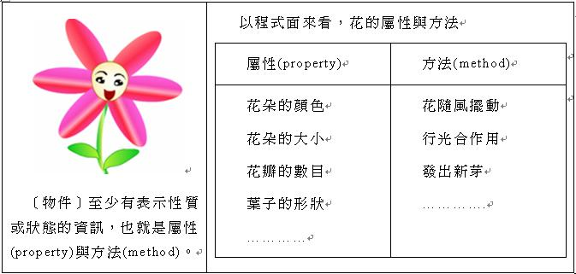
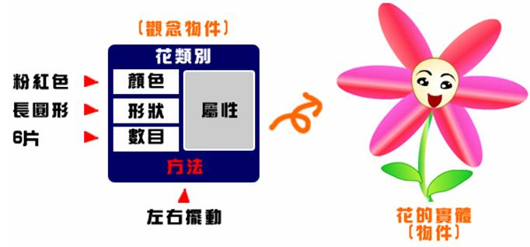
http://blog.xuite.net/nonochen/web/4556213

Slide 19
物件導向程式語言-2
繼承（inheritance）
繼承是物件的再利用
當定義一個類別後，其他類別可以繼承此類別的屬性和方法，並且新增或取代繼承物件的屬性和方法來擴充其功能。
JavaScript是使用Prototype物件來實作繼承。
多形（Polymorphism）
多形是物件導向最複雜的特性
類別如果需要處理各種不同資料型態，只需繼承基礎資料型態的類別，擴充此類別建立同名方法來處理各種不同資料型態，因為方法的名稱相同，只是參數和程式碼不同，所以也稱為同名異式。

Slide 20
繼承- Example
Dog 物件定義
Dog 物件
屬性 | 方法 (函數)
毛色 | 叫 ()
體型 | 坐下()
性別 | 撿報紙()
 | 舔人()
小白
毛色: 白
體型: 小
性別: 母
叫()
坐下()
撿報紙()
舔人()
小黃
毛色: 黃
體型: 大
性別: 公
叫()
坐下()
撿報紙()
舔人()
咬人()

Slide 21
參考資料—物件導向基礎
物件導向基礎概念
http://expect7.pixnet.net/blog/post/38682120
Javascript物件導向
https://developer.mozilla.org/zh-TW/docs/JavaScript_%E7%89%A9%E4%BB%B6%E5%B0%8E%E5%90%91%E4%BB%8B%E7%B4%B9
Javascript 物件導向式程式設計基礎講解
http://inspiregate.com/programming/javascript/291-javascript-based-object-oriented-programming-explained.html
Javascript物件導向基礎概念 | 物件、屬性和方法
http://www.ucamc.com/e-learning/javascript/47-javascript-object-oriented.html

Slide 22
JavaScript的物件、屬性和方法-1
物件（Objects）
物件是資料（Data）和處理資料函數的綜合體
只需知道物件提供那些屬性（資料）、方法（處理資料的函數）、和如何使用這些屬性和方法即可。
JavaScript物件只是名稱和值成對的集合，即「物件文字值」（Object Literals）
var objStudent = {
name : "陳允傑",
age : 5
};

Slide 23
JavaScript的物件、屬性和方法-2
屬性（Properties）
物件屬性可以存取物件儲存的資料
例如：String物件的String.length屬性，可以取得字串長度
存取物件屬性是使用「.」運算子
objName.propertyName;
方法（Methods）
JavaScript物件的方法是用來處理物件儲存資料的函數
例如：String物件擁有String.substr()方法，其處理的就是字串物件的內容
objName.methodName();

Slide 24
JavaScript支援的物件
內建物件（Intrinsic Objects）
JavaScript提供十一種內建物件Array、Boolean、Date、Function、Global、Math、Number、Object、RegExp、Error和String物件(請參閱第5章)
自訂物件（Custom Objects）
JavaScript能夠建立使用者自訂的物件，擴充JavaScript的功能(ch4-4)
瀏覽器物件（Host Objects）
瀏覽器物件是由瀏覽器提供的物件
以Interent Explorer來說，稱為「BOM」（Browser Object Model），這是一種階層架構的物件模型。

Slide 25
自訂JavaScript的物件
使用Object物件建立自訂物件
with程式區塊
使用建構函數來建立物件
物件的階層架構
新增物件的方法

Slide 26
使用Object物件建立自訂物件-1
在JavaScript可以直接建立Object物件後，新增所需的屬性和方法來建立自訂物件
var objCard = new Object();
objCard.name = "陳會安";
objCard.age = 42;
objCard.phone = "02-22222222";
objCard.email = "hueyan@ms2.hinet.net";

Slide 27
使用Object物件建立自訂物件-2
可以使用物件文字值（Object Literal）建立物件
var objCard = {
name : "陳會安",
age : 42,
phone: "02-22222222",
email: "hueyan@ms2.hinet.net"
};

Slide 28
with程式區塊
with程式區塊能夠針對物件建立程式區塊，在程式區塊的程式碼不需要指明物件名稱，即可新增屬性和顯示屬性內容
var objCard = new Object();
with(objCard) {
name = "陳會安";
age = 42;
…...
document.write("姓名 : " + name + "<br/>");
document.write("年齡 : " + age + "<br/>");
……
}

Slide 29
使用建構函數來建立物件-說明
「建構函數」（Constructor Function）
定義物件的屬性和方法，在程式範例Ch4_4_1.htm的自訂物件是使用內建建構函數Object()，
所謂JavaScript內建物件就是一些預設的建構函數
例如：String物件就是String()；Array物件是Array()建構函數等。

Slide 30
使用建構函數來建立物件-步驟1
步驟一：使用建構函數宣告物件
定義物件的建構函數，建構函數的語法是一個JavaScript函數，在建構函數可以定義物件屬性和方法
此為一個物件宣告（但它並不是類別）
function nameCard(name,age,phone,email) {
this.name = name;
this.age = age;
this.phone = phone;
this.email = email;
}
1. 參考物件本身
2. 表示指定物件

Slide 31
使用建構函數來建立物件-步驟2
步驟二：使用new運算子建立物件
在定義宣告物件的建構函數後，就可以使用new運算子建立物件
var objMyCard = new nameCard("陳會安", 42,
"02-22222222","hueyan@ms2.hinet.net");
可以在建立後再指定物件的屬性值：
var objCard = new nameCard();
objCard.name = "江小魚";
objCard.age = 35;
objCard.phone = "03-33333333";
objCard.email = "hueyan@yahoo.com.tw";

Slide 32
物件的階層架構-說明
「物件的階層架構」（Object Hierarchy）
物件屬性可以是另一個子物件，可以建立階層關係的物件架構
例如：nameCard物件擁有子物件phoneList，這個子物件是用來儲存住家電話和手機電話號碼。

Slide 33
物件的階層架構-範例
例如：nameCard物件擁有子物件phoneList，它是使用phoneList()建構函數，如下所示：
function nameCard(name,age,phone,email) {
this.name = name;
this.age = age;
this.phone = new phoneList(phone, "N/A");
this.email = email;
}
function phoneList(homephone,cellphone) {
this.homephone = homephone;
this.cellphone = cellphone;
}
使用物件:
var objMyCard = new nameCard();
objMyCard.cellphone= " 090-666666 ";

Slide 34
<!DOCTYPE html>
<html>
<head>
<meta charset="utf-8"/>
<title>Ch4_4_3.html</title>
<script>
// 物件的建構函數
function nameCard(name,age,phone,email) {
this.name = name;
this.age = age;
this.phone = phone;
this.email = email;
}
</script>
</head>
<body>
<h2>使用建構函數建立物件</h2>
<hr/>
<script>
// 建立自訂物件
var objMyCard = new nameCard("陳會安", 42,
"02-22222222","hueyan@ms2.hinet.net");
var objCard = new nameCard(); // 建立物件
// 設定屬性
objCard.name = "江小魚";
objCard.age = 35;
objCard.phone = "03-33333333";
objCard.email = "hueyan@yahoo.com.tw";
// 顯示objMyCard物件屬性
document.write("姓名 : " + objMyCard.name + "<br/>");
document.write("年齡 : " + objMyCard.age + "<br/>");
document.write("電話 : " + objMyCard.phone + "<br/>");
document.write("郵件 : " + objMyCard.email + "<br/><hr/>");
// 顯示objCard物件屬性
document.write("姓名 : " + objCard.name + "<br/>");
document.write("年齡 : " + objCard.age + "<br/>");
document.write("電話 : " + objCard.phone + "<br/>");
document.write("郵件 : " + objCard.email + "<br/>");
</script>
</body>
</html>

Slide 35
新增物件的方法
以新增物件方法來顯示物件的屬性值
例如：在nameCard物件新增print()方法顯示名片資料：
function nameCard(name,age,phone,email) {
this.name = name;
this.age = age;
this.phone = phone;
this.email = email;
this.print = printCard;
}
上述建構函數nameCard()最後的print是一個方法，值printCard就是指向參考的printCard()函數。
function printCard() {
document.write("姓名 : " + this.name + "<br/>");
document.write("年齡 : " + this.age + "<br/>");
document.write("電話 : " + this.phone + "<br/>");
document.write("郵件 : " + this.email + "<br/><hr/>");
}

Slide 36
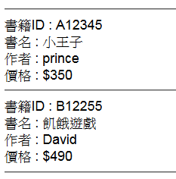
練習2
請使用建構函數和物件文字值來建立圖書資料物件book,其中包含bookid, title, author,price屬性來儲存書號、書名、作者和書價 (P.4-44)
請使用物件儲存至少2筆資料,並把物件內容顯示於網頁中

Slide 37
JavaScript的Prototype物件
類別基礎和原型基礎程式語言
新增Prototype物件的屬性
新增Prototype物件的方法
擴充JavaScript內建物件的方法
Prototype物件的繼承

Slide 38
JavaScript的Prototype物件
JavaScript支援Prototype物件
新增物件的屬性或方法
實作Prototype物件的繼承
JavaScript是一種「原型基礎」（Prototype-based）程式語言，不同於C++、Java或C#的「類別基礎」（Class-based）程式語言。

Slide 39
類別基礎和原型基礎程式語言-1
類別基礎和原型基礎程式語言
類別基礎程式語言
類別（Class）是一種抽象資料型態，它和物件實例（Instance）是不同的，我們使用類別的藍圖來建立物件實例
原型基礎程式語言
類別和物件之間分野並不明顯，類別事實上就是物件。
物件在原型基礎程式語言屬於一個實際的實體，可以使用現成的物件作為原型（Prototype）來建立其他物件，或使用Prototype物件來繼承其他物件

Slide 40
類別基礎和原型基礎程式語言-2
物件的prototype屬性
JavaScript的每一個物件都擁有prototype屬性，這個屬性是一個Prototype物件
Prototype物件的屬性會被所有物件所繼承
prototype屬性的優點
使用prototype屬性擴充物件可以大量減少物件使用的記憶體空間
不論是否已經建立物件，都可以使用prototype屬性來擴充物件的屬性和方法

Slide 41
新增Prototype物件的屬性
JavaScript的prototype屬性能夠擴充JavaScript內建物件或自訂物件的屬性
例如：在自訂物件circle建立PI屬性
circle.prototype.PI = 3.1415926;
prototype屬性在所有建立的物件都會新增PI屬性

Slide 42
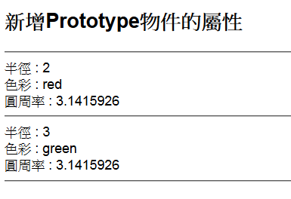
<body>
<h2>新增Prototype物件的屬性</h2>
<hr/>
<script>
// 建立自訂物件
var objCircle1 = new circle(2, "red");
var objCircle2 = new circle(3, "green");
// 新增Prototype物件的屬性
circle.prototype.PI = 3.1415926;
// 執行物件方法
objCircle1.display();
// 執行物件方法
objCircle2.display();
</script>
</body>
</html>
<!DOCTYPE html>
<html>
<head>
<meta charset="utf-8"/>
<title>Ch4_5_2.html</title>
<script>
// 物件的建構函數
function circle(r, color) {
this.r = r;
this.color = color;
this.display = showCircle;
}
// 物件方法
function showCircle() {
document.write("半徑 : " + this.r + "<br/>");
document.write("色彩 : " + this.color + "<br/>");
document.write("圓周率 : " + this.PI + "<br/><hr/>");
}
</script>
</head>

Slide 43
新增Prototype物件的方法
使用prototype屬性新增area()方法(程式範例Ch4_5_2.htm) ，計算圓面積的getArea()函數
function getArea() {
var result = this.PI * this.r * this.r;
document.write("圓面積 : " + result + "<br/><hr/>");
}
使用prototype屬性新增的方法：
circle.prototype.area = getArea;

Slide 44
擴充JavaScript內建物件的方法
對於JavaScript內建物件，使用Prototype物件新增物件的方法
var objMessage=new String("JavaScript網頁程式設計");
只需使用prototype屬性就可以新增String物件的方法
String.prototype.reverse = reverse_string;
String.prototype.even = even_string;
程式碼新增String物件的reverse()和even()方法

Slide 45
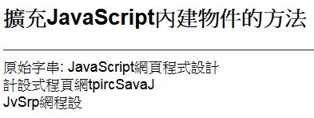
<!DOCTYPE html>
<html>
<head>
<meta charset="utf-8"/>
<title>Ch4_5_4.html</title>
<script>
// 新增的物件方法
function reverse_string() {
for (var i = (this.length-1); i >= 0; i--)
document.write(this.charAt(i));
document.write("<br/>");
}
// 新增的物件方法
function even_string() {
var output = "";
for (var i = 0; i < this.length; i+=2)
output += this.charAt(i);
return output;
}
// 擴充物件方法
String.prototype.reverse = reverse_string;
String.prototype.even = even_string;
</script>
</head>
<body>
<h2>擴充JavaScript內建物件的方法</h2>
<hr/>
<script>
// 建立內建物件String
var objMessage = new String("JavaScript網頁程式設計");
document.write("原始字串: " + objMessage + "<br/>");
// 執行物件方法
objMessage.reverse();
strOutput = objMessage.even();
document.write(strOutput + "<br/>");
</script>
</body>
</html>

Slide 46
Prototype物件的繼承-父
JavaScript物件的繼承可以將一個物件擴充成其他物件
例如：position物件的建構函數：
function position(x, y, color) {
this.x = x;
this.y = y;
this.color = color;
}
position()建構函數定義圖形的基本資料，包含位置x、y和色彩color屬性。

Slide 47
Prototype物件的繼承-子
建立circle物件繼承position物件
function circle(r) {
this.r = r;
this.info = showCircleInfo;
function showCircleInfo() {
var result = 3.1415926 * this.r * this.r;
document.write("半徑 : " + this.r + "<br/>");
document.write("X座標 : " + this.x + "<br/>");
document.write("Y座標 : " + this.y + "<br/>");
document.write("圖形色彩 : " + this.color + "<br/>");
document.write("圓面積 : " + result + "<br/>");
}
}

Slide 48
Prototype物件的繼承-繼承
在circle物件使用prototype屬性繼承position物件
circle.prototype = new position();
circle物件就可以繼承position物件的屬性和方法。

Slide 49
練習3
延續練習2, (1)請利用prototype新增書籍的數量屬性-amount, 以及(2)新增showTotal()方法以計算總金額(price*amount)

